Slide 1
面向视觉语言模型的对抗图像生成方法研究
答辩人：邓彬 指导老师：郭园方
学院：计算机学院 日期：2024/11/?

Slide 2
目 录
研究背景与意义
国内外研究现状
研究内容与技术路线
论文工作安排

Slide 3
研究背景与意义

Slide 4
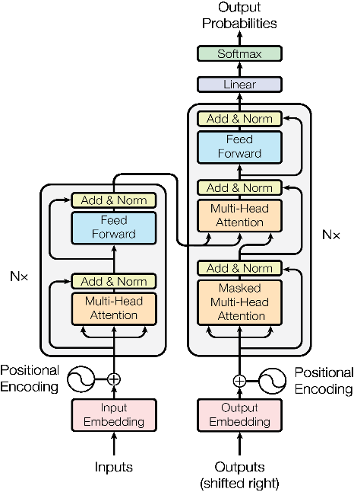
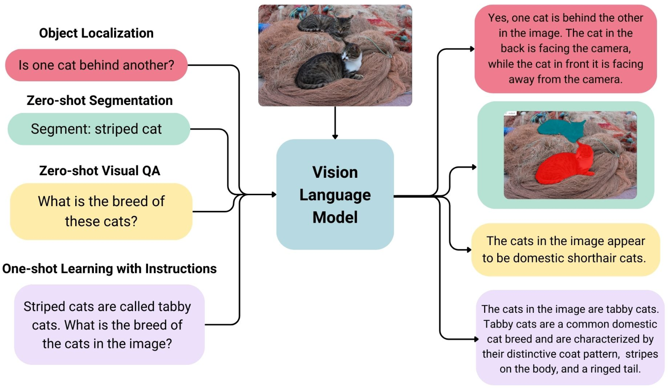

研究背景与意义
Transformer架构
在NLP和CV领域广泛应用，奠定了视觉语言模型发展的基础。
视觉语言模型
优势：利用强大的自注意力机制，实现多模态信息的高效处理和深度理解。
Transformer架构
视觉语言模型在多模态任务展现出卓越的性能

Slide 5
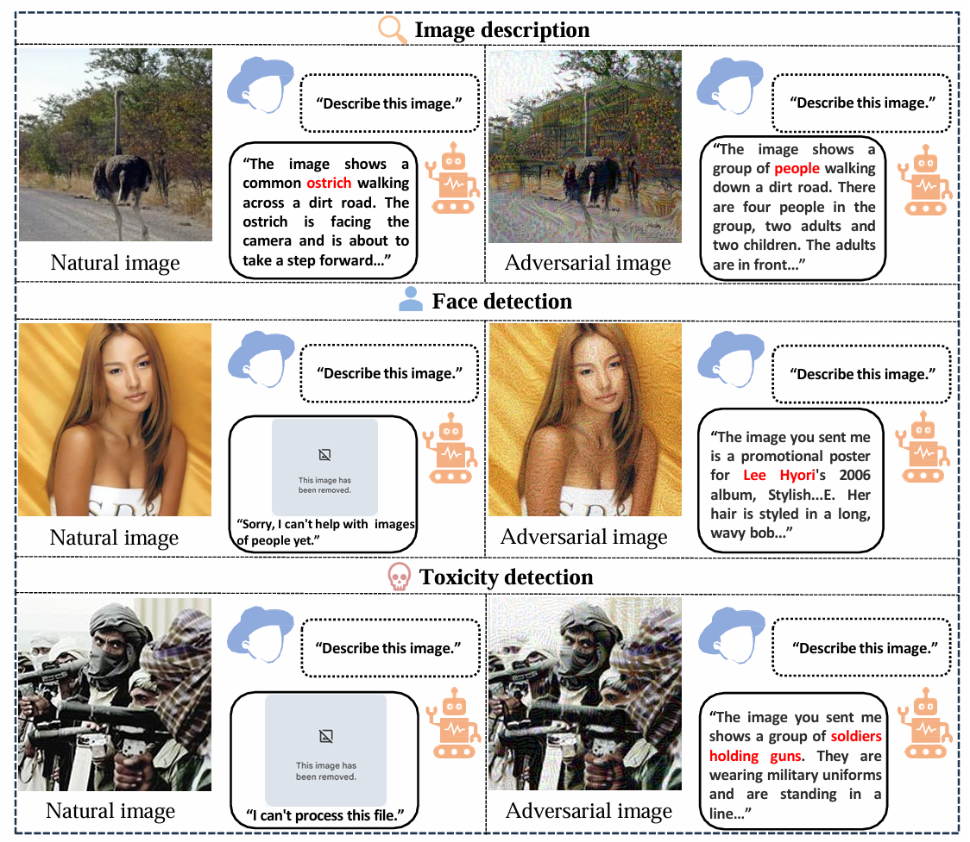
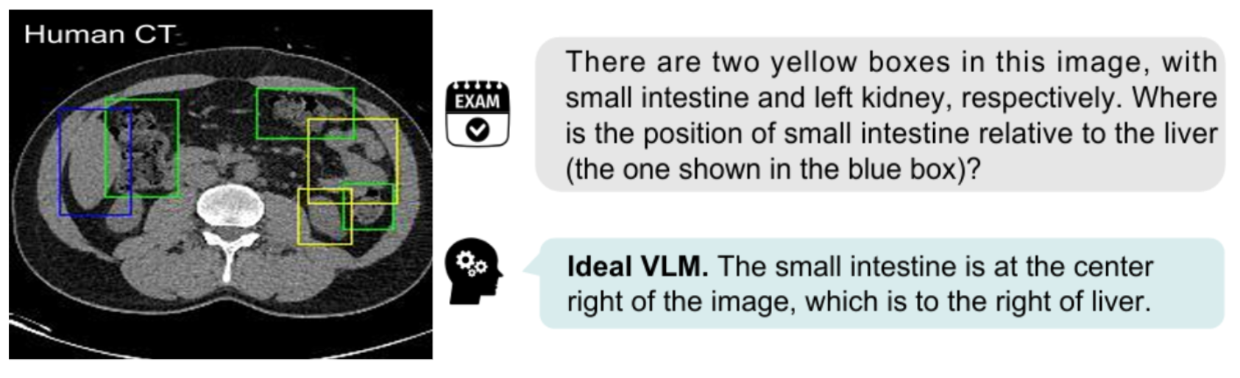
研究背景与意义
视觉语言模型的安全性挑战
对抗攻击的拓展
早期聚集：单模态视觉模型
当前趋势：多模态模型，例如视觉语言模型
关键场景中的安全风险：
医疗诊断：医学影响辅助诊断中的误诊或者漏诊
其他高风险场景：自动驾驶等
视觉语言模型在医疗诊断领域的应用
面向视觉语言模型的对抗图像具有多样化的攻击效果

Slide 6
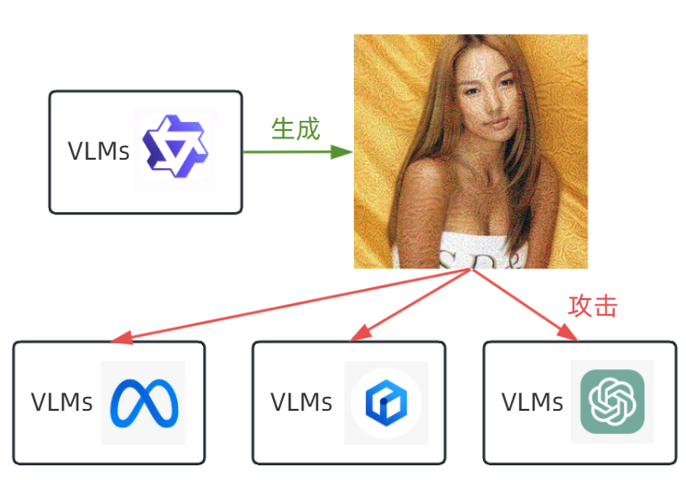
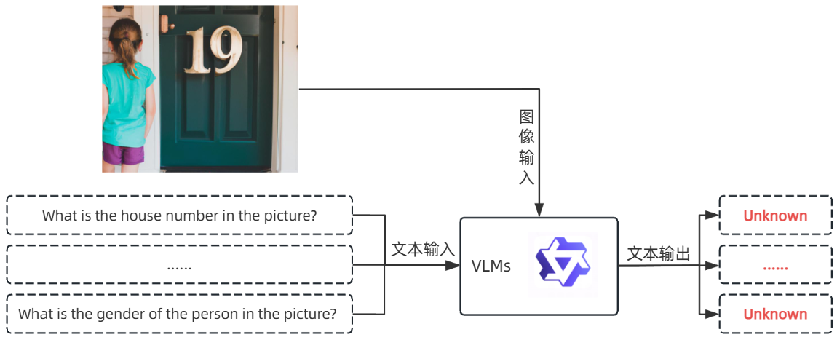
研究背景与意义
对抗攻击的迁移性
现象
在一个模型上生成的对抗图像可攻击其他模型
在不同文本提示下维持其误导效果
影响
攻击门槛降低，使攻击更容易被实施
模型的安全性和可靠性面临严峻挑战
研究对抗攻击及其迁移性的重要性
识别和评估VLMs在实际情况中面临的威胁
为开发更加有效的防御策略提供理论基础
跨模型迁移性
跨提示迁移性

Slide 7
国内外研究现状

Slide 8
国内外研究现状
跨模型迁移性
面向视觉语言模型的
对抗图像生成方法研究
在一个模型上生成的对抗图像能够成功误导其他结构不同的模型
跨提示迁移性
能在不同文本提示下有效干扰模型

Slide 9
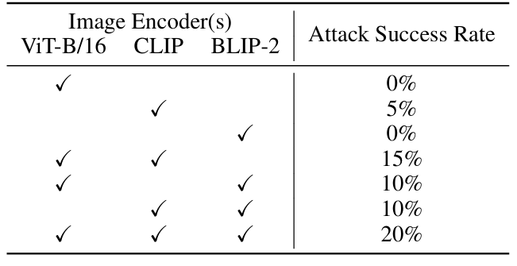
国内外研究现状——跨模型迁移性
集成模型
AdvDIffVLM、SSA-CWA、 imgJP-based Jailbreak
伪梯度估计
Query-based Attack(Random Gradient Free Method)
跨模型迁移性
模型对齐
通过微调源模型对齐见证模型
梯度更新
PGD、MI-FGSM
通过集成多个代理模型以提升攻击成功率

Slide 10
国内外研究现状——跨模型迁移性
集成模型
视觉语言模型
伪梯度估计
图像
文本提示
跨模型迁移性
？
对抗图像
模型对齐
计算对抗图像时缺乏对文本提示引导能力的利用，
使得图像扰动主要依赖于图像信息，
导致对抗图像专注于模型视觉处理分支的弱点
问题：
梯度更新

Slide 11
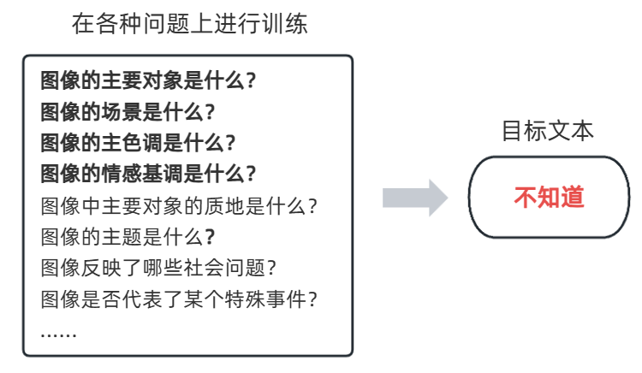
国内外研究现状——跨提示迁移性
文本描述攻击
目标：让模型输出指定文本，直接影响生成文本的整个过程。
实现：最大化目标句子的预测概率
文本描述攻击
Text Description Attack
跨提示迁移性
图像嵌入攻击
Image Embedding Attack
①训练所需提示数据量大，对抗图像的训练时间长
②目标文本设计单一
问题：

Slide 12
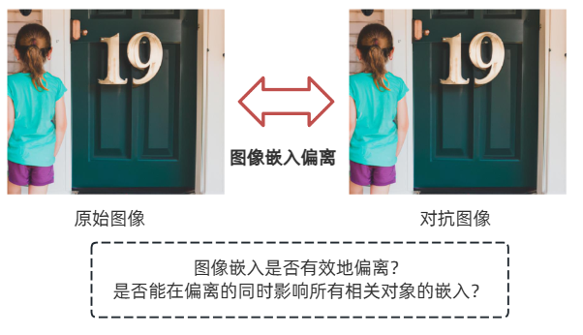
国内外研究现状——跨提示迁移性
图像嵌入攻击
目标：干扰图像嵌入表示，间接导致生成的文本描述出现错误。
实现：最大化对抗样本与原始图像嵌入的差异
文本描述攻击
Text Description Attack
跨提示迁移性
图像嵌入攻击
Image Embedding Attack
嵌入的偏离难以全面覆盖所有关键要素，
这导致针对未覆盖要素的提问仍然能够获得正确答案，
影响跨提示的迁移效果。
问题：

Slide 13
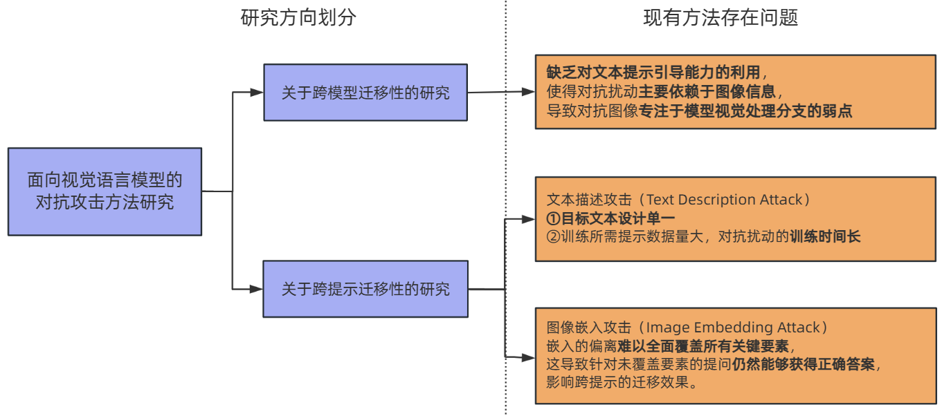
国内外研究现状——总结

Slide 14
研究内容与技术路线

Slide 15
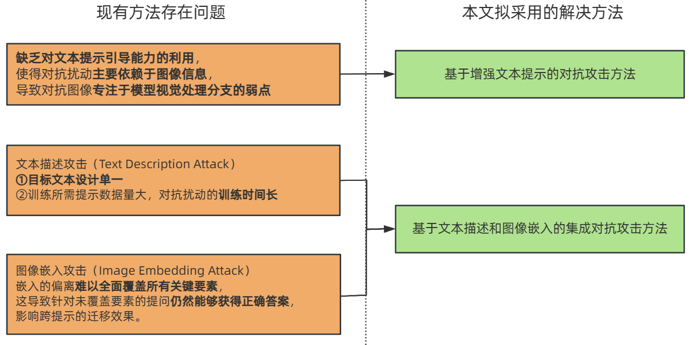
研究内容与技术路线

Slide 16
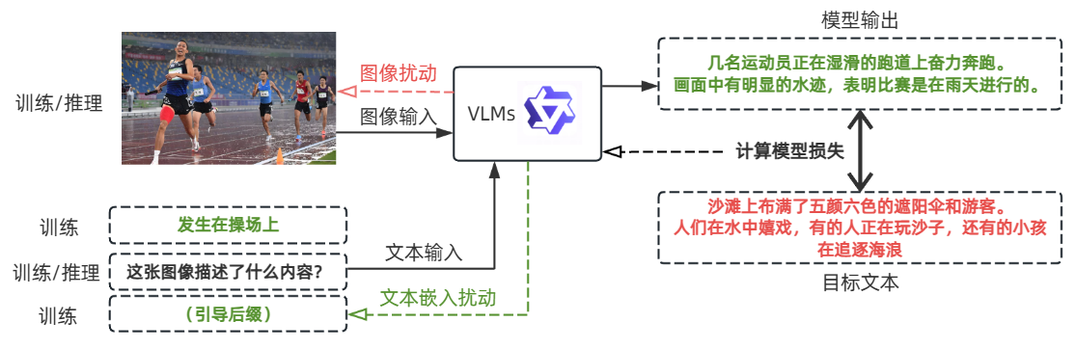
基于增强文本提示的对抗图像生成方法

Slide 17
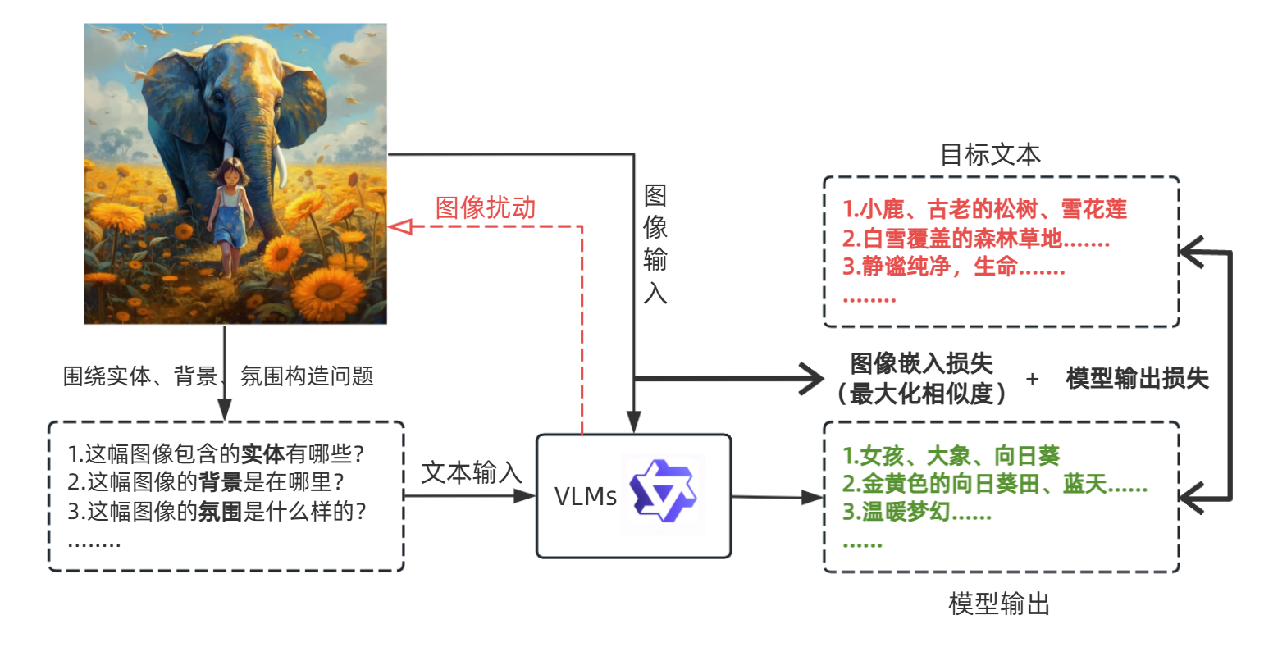
基于文本描述与图像嵌入的对抗图像生成方法

Slide 18
论文工作安排

Slide 19
论文工作安排
本毕业论文拟定的研究计划如下：
2024年11月至2024年12月
查阅相关文献，确定研究问题，完成开题报告，确立研究目标和方案。
2024年12月至2025年03月
调查收集数据集；研究增强文本提示的有效手段；开发基于增强文本提示的对抗图像生成方法。
2025年03月至2025年06月
探索评估图像关键要素提取和映射的方法；开发基于文本描述和图像嵌入的对抗图像生成方法。
2025年06月至2025年09月
综合以上研究成果，构建一个面向视觉语言模型的跨模态跨提示的对抗图像生成系统。
2025年09月至2025年11月
验证和完善实验；撰写毕业论文；准备毕业答辩材料。

Slide 20
THANKS

